Slide 1
DEPARTAMENTO DE ORIENTACIÓN 1º- 2º BÁSICOS
Colegio República Argentina 10 AL 21 de agosto Katerina Durán Gallegos

Slide 2
O.A.4 Identificar y practicar, en forma guiada, conductas protectoras y de autocuidado en relación a:
› rutinas de higiene
› actividades de descanso, recreación . y actividad física
› hábitos de alimentación

Slide 3
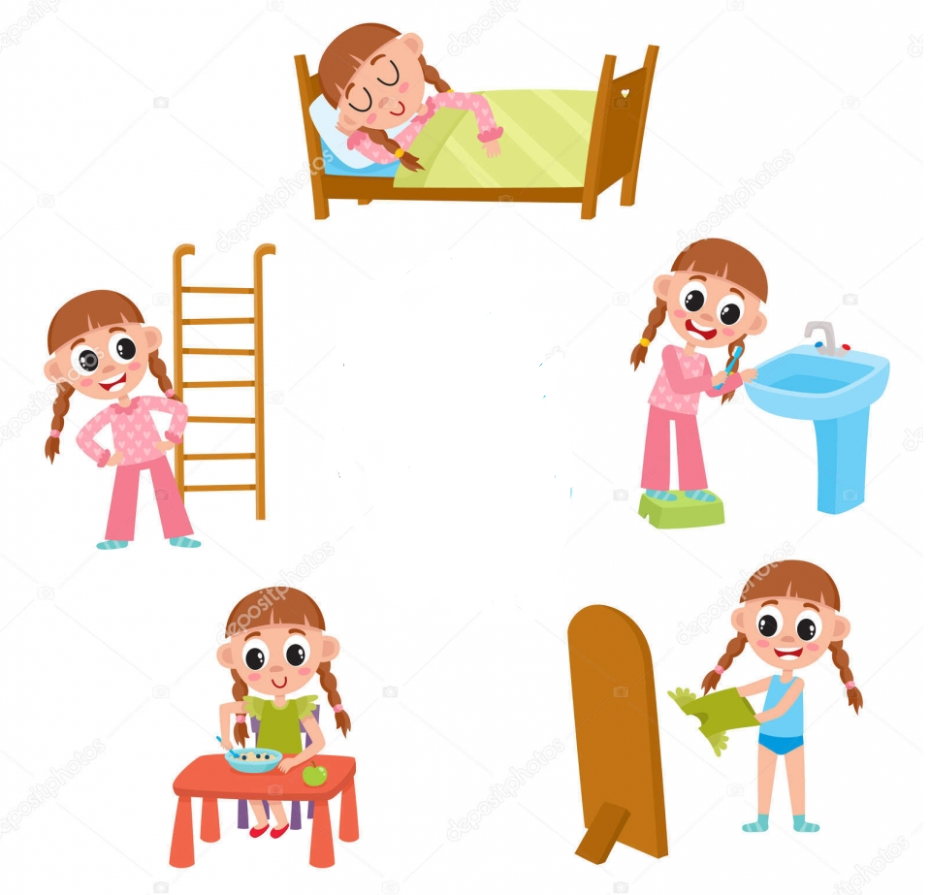

Slide 4
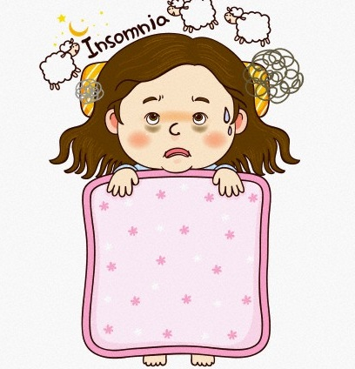
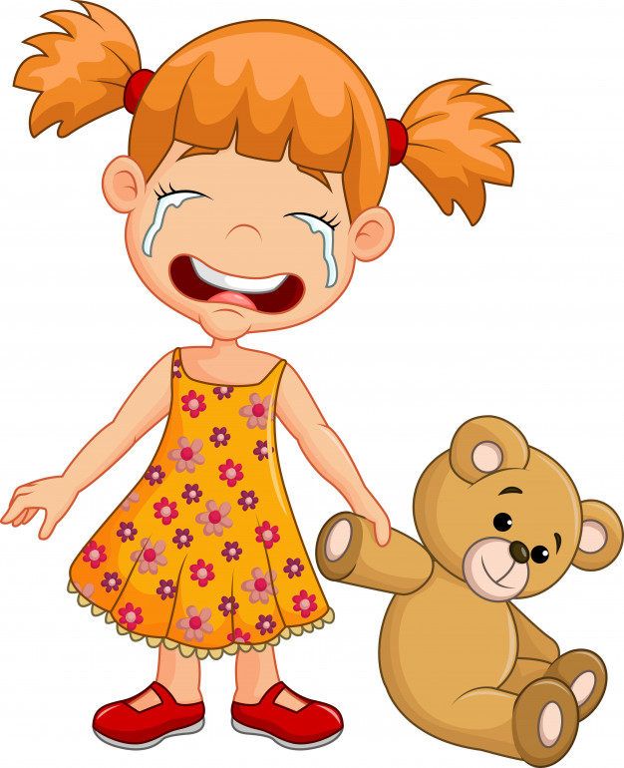

Slide 5
DESCANSO

Slide 6
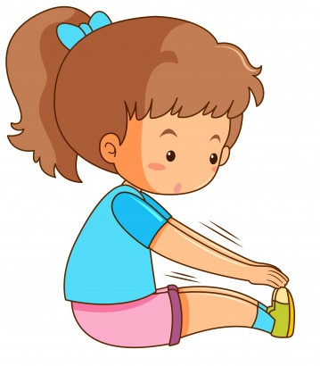
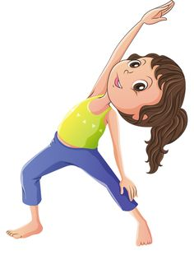
ACTIVIDAD
Y VIDA SALUDABLE

Slide 7
LA VIDA SALUDABLE Y LOS BENEFICIOS PARA MI SALUD

Slide 8
AL I
MENTACIÓN
SALUDABLE

Slide 9
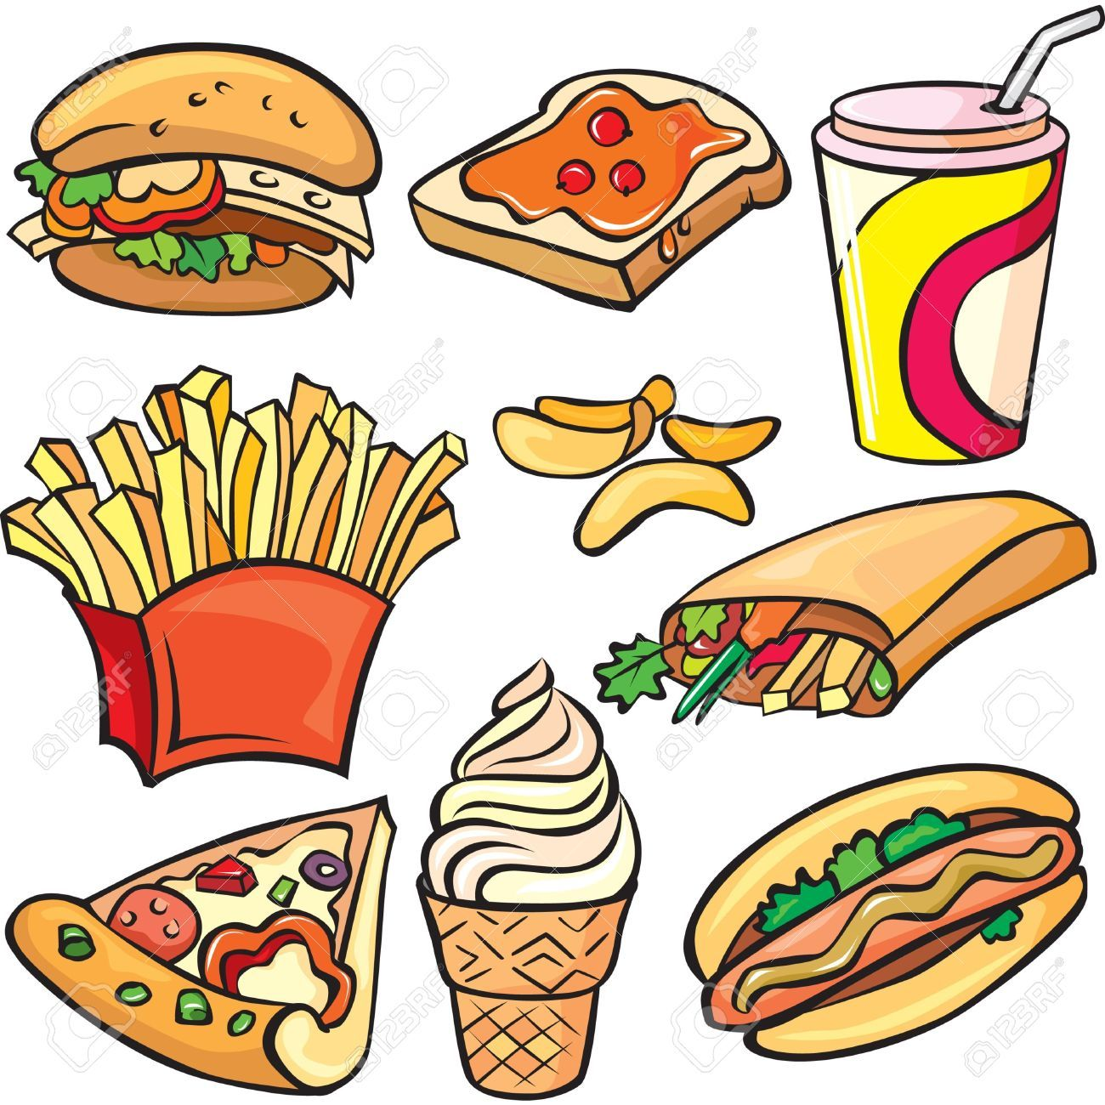
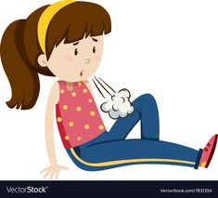
ALIMENTOS NO SALUDABLES

Slide 10
¡Yo cuido mi salud!

